Slide 1
UNIVERSIDAD AUTÓNOMA DEL ESTADO DE HIDALGO
ESCUELA SUPERIOR DE ZIMAPÁN
Licenciatura en Derecho
UNIDAD II ACTO DE COMERCIO
Tema: 2.3 Actos jurídicos unilaterales
Lic. Sandra Martínez Lorenzo
Enero – Junio 2016

Slide 2
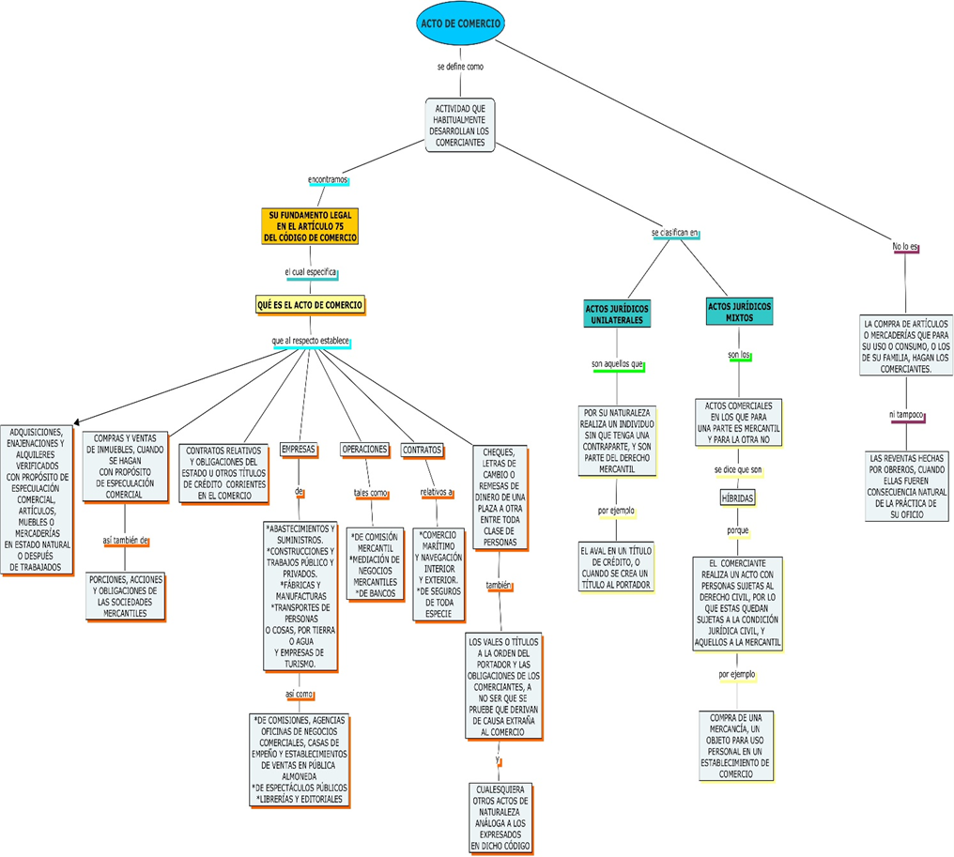

Slide 3
Bibliografía del tema:
Código de Comercio (2014).
Ley General de Sociedades Mercantiles (2014).
Código Civil vigente en el Estado de Hidalgo.
Carrasco Fernández Felipe M. Derecho Societario. Ed. OGS. México (2001)

